Slide 1
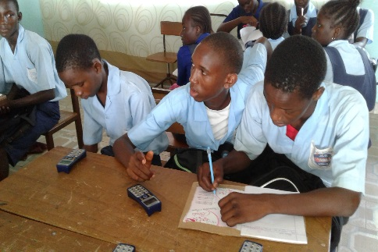
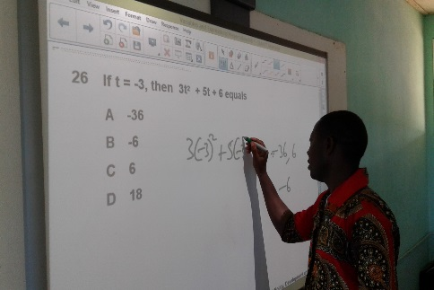
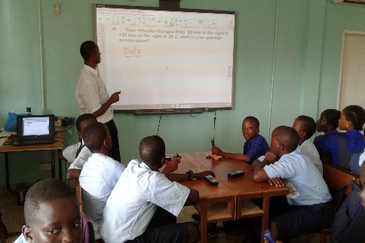

La promesse du PSI-PMI dans le système éducatif Gambien
Leçons sur la conception, les implémentations,
et moteurs d'impact

Slide 2
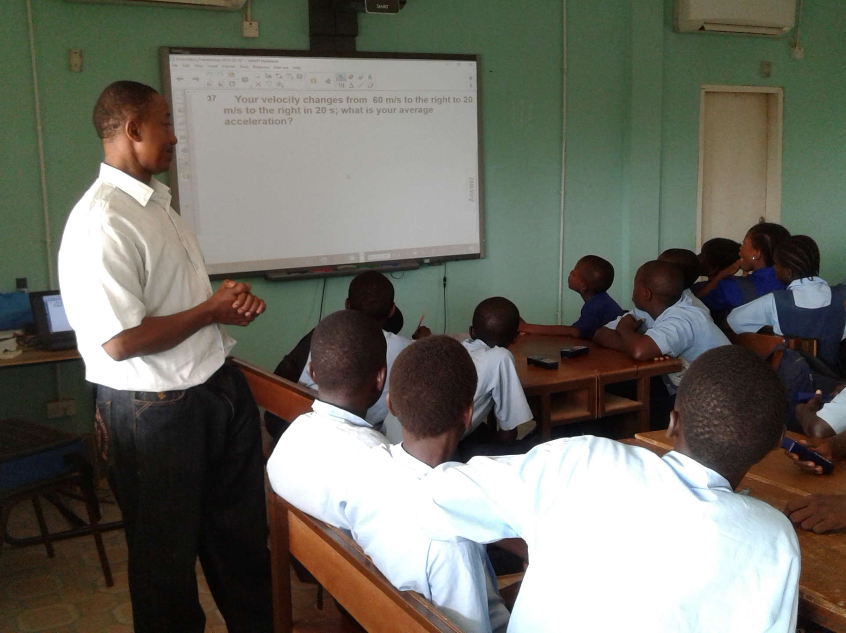
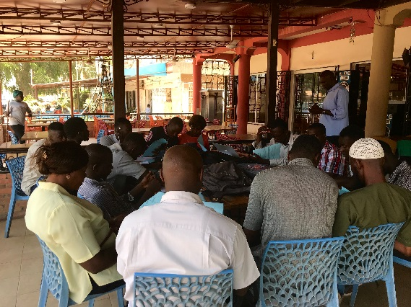

Contexte: PSI-PMI en Gambie et cette étude
PSI-PMI en Gambie
Le programme pilote PSI-PMI a démarré en août 2012; initialement avec 12 écoles de base supérieures (UBS) et des écoles secondaires supérieures (SSS)
Instruction des étudiants::
- - Janvier 2013, Cohorte 1 (12 écoles, région 1 et 2)
- Janvier 2014, Cohorte 2 (12 écoles, toutes régions confondues)
- Actuellement, 3021 étudiants SSS au total sont des étudiants du programme PSI-PMI avec 1301 en 10e année, 1296 en 11e année et 424 en 12e année
16 SSS, 83 enseignants, et 424 (SSS niveau 12) ‘etudiants actuellement couverts qui ont été exposés au programme pendant 3 ans. – Population de Reference de l’étude
A propos de cette étude
Nature: Étude rétrospective pour évaluer le programme et tirer des leçons
Méthodologie: Construire un groupe comparable grâce à des procédures d'appariement
Objectif: Se concentrer principalement sur comment le faire fonctionner, plutôt que de savoir si cela fonctionne ou non
Notes:
Note: PSI-PMI for Progressive Science Initiative and Progressive Math Initiative

Slide 3
Aperçu de cette présentation Trois séries de questions explorées
Le design et le contenu sont-ils adaptés au contexte local?
01
Quels sont les défis de mise en œuvre et quelles leçons pouvons-nous en tirer?
02
Moteurs d'impact: le programme améliore-t-il l'apprentissage? Et comment?
03

Slide 4
1. Design et contenu
Ce qui a été fait?
Avant la formation des enseignants, le NJCTL a revu les programmes de mathématiques et de sciences et a constaté que 90% des programmes scolaires gambiens étaient couverts par le programme PSI-PMI.
L'examen du certificat d'études de base de la Gambie (GABECE) a été modifié pour les étudiants PSI-PMI (30 des 40 questions provenaient du cours standard GABECE et 10 des cours PSI-PMI).
Le ministère de l'Éducation et le NJCTL ont créé des modules qui sont nécessaires à l'examen de fin d'études secondaires en Afrique de l'Ouest.

Slide 5
1. Design et contenu
Problèmes identifiés
Ce qui peut être fait?
La majorité des enseignants (85%) constatent un écart important entre le contenu et le curriculum régulier (plus important, 92%, sur les matières scientifiques)
Quantité importante de panne de l'équipement (en particulier les cliqueurs, en moyenne, seulement 61,9% d'entre eux sont encore fonctionnels, ils sont difficiles à réparer ou à remplacer localement)
Travailler avec les enseignants et les experts locaux pour aligner le contenu PSI-PMI avec le curriculum local (adaptation du contenu) dès le début
Tenir compte de l'environnement / contexte local pour l'achat / la fabrication d'équipement (adaptation de la technologie - nécessité d'anticiper les causes de dysfonctionnement)
S’assurer que les enseignants puissent ajouter du contenu sans perdre les fonctionnalités

Slide 6
2. La mise en œuvre et ses défis
What has been done?
Ce qui a été fait
Formation approfondie des enseignants
Cohorte 1 enseignants: 7 formations au total directement par NJCTL entre août 2012 et été 2017
Cohorte 2 enseignants: NJCTL a sélectionné quatre enseignants les plus performants de la cohorte 1 (août 2013) et les a formés en tant que formateurs. Ces enseignants ont ensuite formé la cohorte 2 sous la supervision de NJCTL.
Cohorte 3 enseignants: MoBSE a pris le relais et utilise les meilleurs enseigannts de la cohorte 2 précédente pour former la troisième cohorte (avril 2016)
Couverture graduelle des étudiants
En moyenne, environ 26 élèves par école - tous les élèves d'une école donnée ne peuvent pas participer au programme - la plupart étant limités par la taille du laboratoire. (mécanisme varié de sélection des étudiants participants)
Direction de la science et de la technologie au ministère en charge de la supervision

Slide 7
2. La mise en œuvre et ses défis
Problèmes identifiés
Ce qui peut être fait
Maintenance et traitement des défaillances techniques
Manque de soutien sur place (compter sur une personne au ministère)
Nécessité de remplacer l'équipement ou de savoir comment résoudre les pannes mineures
Anticiper les facteurs complémentaires nécessaires
Électricité non fiable - plus tard adressée par la fourniture de panneaux solaires
Ce manque d'ordinateur réduit l'efficacité de la préparation des cours par les enseignants
Manque d'impressions pour les étudiants
La conception de la formation des enseignants devrait prendre en compte le savoir-faire initial des enseignants en matière de technologie, non à une taille unique pour tout le monde (ce qui est encore plus important lors de la mise à l'échelle)
Permettre la maintenance ponctuelle et locale de l'équipement de manière périodique
Traiter le problème d'électricité non fiable (par exemple des panneaux solaires en Gambie)
Fournir suffisamment d'équipement et de matériel de soutien (p. Ex. guides, livres) à temps pour l'école
Préalablement à la formation en question, offrir une formation en informatique aux enseignants du programme, en particulier pour ceux qui ne sont pas familiers à l'ordinateur / la technologie
Envisager la formation en technologique dans les écoles normales

Slide 8
3. Impact et moteurs d’impact
Maintenance et traitement des problèmes techniques
Manque d’appui sur le site (une seule personne au Ministère)
Nécessité de remplacer des équipements ou savoir faire sur comment résoudre les pannes mineures
Anticiper des facteurs complementaires utiles
Electricité non fiable – résolu plus tars par l’octroi de panneaux solaires
Le manque d’ordinateur réduit l’efficacité de la preparation de classe par les enseignants
Polycopes pour les étudiants nécessaires
Le design de la formation des enseignants devraiet prendre en compte le savoir faire des enseignants en matière de technologie – pas de taille unique pour tout le monde (encore plus important lors de la mise à l’échelle)
Qu'est-ce qu'on a trouvé?
Pratiques, attitudes et perceptions
Enseignants
Opinions favorables par une écrasante majorité malgré les problèmes identifiés (plus de 80% d'enseignants de mathématiques et 95% d'enseignants de sciences)
La majorité des enseignants ayant des opinions négatives sont ceux qui ont moins d'expérience en enseignement (9 ans vs 3 ans)
Une plus grande interaction et participation sont observées comme les caractéristiques les plus importantes que les enseignants soulignent. (aide également à simplifier les matériaux de cours et la préparation)
Élèves
Intérêt autodéclaré à la matière à cause de la participation au programme PSI-PMI
Les résultats d'apprentissage
Les étudiants du programme PSI-PMI ont obtenu un score supérieur de 21% à un test de mathématiques par rapport à un groupe d'étudiants comparables non-PSI-PMI provenant d'écoles non-PMI-PMI.
Ils ont obtenu des notes à peu près équivalentes à celles d'un groupe comparable d'élèves des mêmes écoles qui ne suivent pas le PSI-PMI
Les élèves des écoles PSI-PMI qui n'ont pas suivi le PSI-PMI ont obtenu la même note que les élèves des écoles non-PMI-PSI
Qui en profite le plus: l'effet est entièrement impulsé par les élèves qui ont des performances de base plus élevées (meilleure performance dans l'examen de fin d'études GABECE Math-grade) et l'effet ne semble pas provenir de facteurs socioéconomiques

Slide 9
3. Impact et moteurs d’impact
Prochaines étapes
Ce qui peut être fait
Confirmer les résultats d'impact avec WASSCE
Évaluer pourquoi le programme profite uniquement aux élèves performants et que peut-on y apporter?
Sachez que tous les résultats indiquent que le programme profite surtout aux élèves les plus performants et peut être préjudiciable aux élèves les moins performants (nécessité d'identifier les causes de la mise en œuvre, en particulier avec les enseignants)
Concevoir des programmes pilotes pour que vous puissiez en tirer des leçons (échantillonnage, etc.)

Slide 10
Principales informations et recommandations
En général prometteur mais avec préccupations potentielles par l'équité en matière d'apprentissage
Sachez que tout indique qu'il profite surtout aux plus performants (nécessité d'identifier les causes dans la mise en œuvre, notamment avec les enseignants)
Concevoir un pilote pour que vous puissiez en tirer des leçons (échantillonnage, etc.)
Moteurs d'impact
03
Moteurs d'impact
Préalablement à la formation en question, offrir une formation en informatique aux enseignants du programme, en particulier pour ceux qui ne connaissent pas l'ordinateur / la technologie
Fournir suffisamment d'équipement et de matériel de soutien (p. Ex. guides, livres) à temps pour l'école
Activer la maintenance ponctuelle et locale de l'équipement périodiquement et en cas de besoin.
Traiter le problème d’électricité non fiable en fournissant un panneau solaire ou un générateur
02
Mise en oeuvre
la mise en oeuvre
01
Conception
Conception
Travailler avec les enseignants et les experts locaux pour aligner le contenu PSI-PMI avec le curriculum local (adaptation du contenu) dès le début
Prise en compte de l'environnement / contexte local lors de l'achat / fabrication d'équipements (adaptation technologique)
Assurez-vous que les enseignants puissent ajouter du contenu sans perdre les fonctionnalités

Slide 11
Annexe 1: Impact hétérogène du PSI-PMI
Note: GABECE score in reverse order

Slide 12
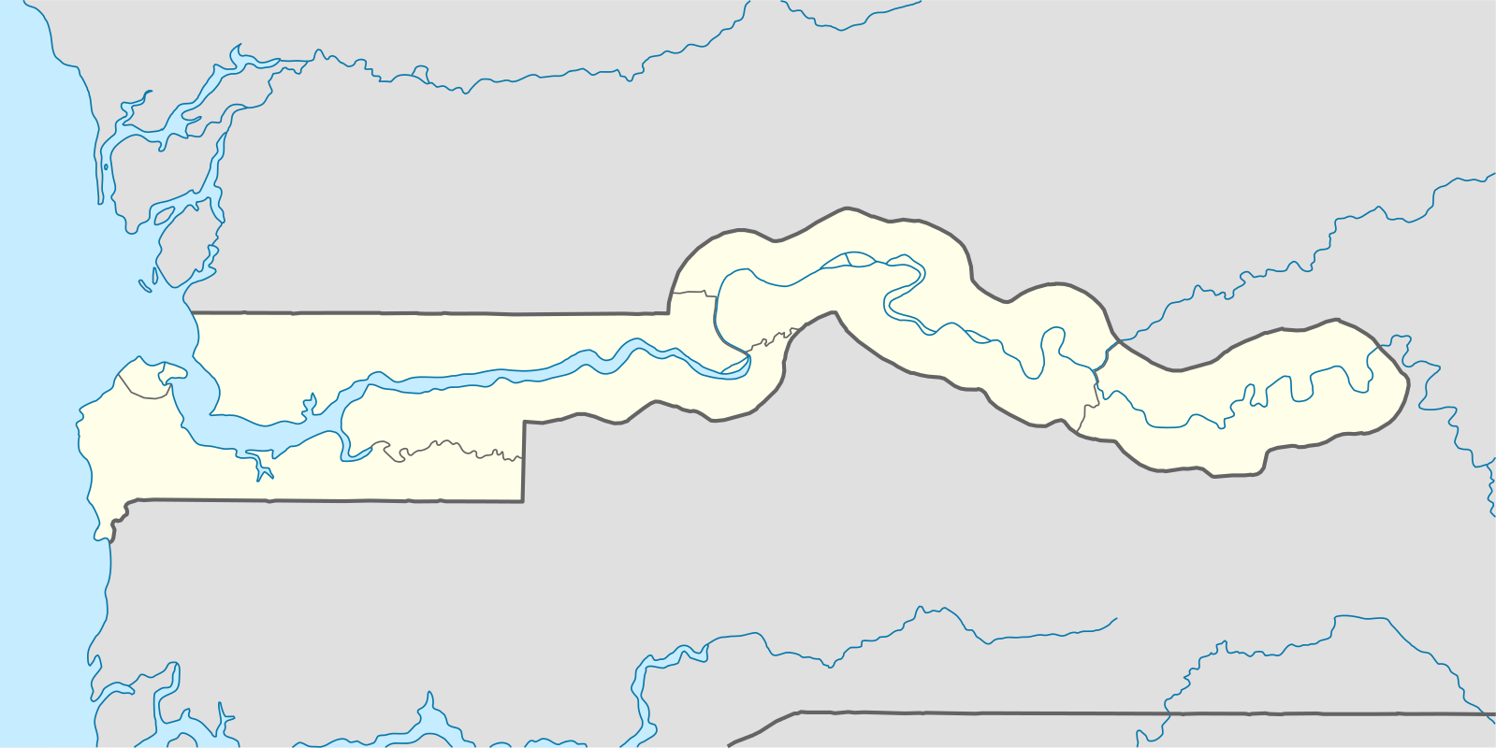
Annexe 2: Écoles du programme PSI-PMI en Gambie
3
7
6
12
5
2
1
9
8
50 km
1 Fatoto UBS/SSS
2 Diabugu UBS/SSS
3 Niani SSS
4 Kaur SSS
5 Tahir Ahamadiyya SSS
Njaba Kunda UBS/SSS
Essau SSS
Mayork SSS
9 Siffoe UBS/SSS
10 St. Peter's UBS/SSS
11 July 22nd Academy
Kotu
Nusrat
Muslim SSS
St. Joseph’s SSS
Gambia SSS
Note: Schools # 11-16 are located in region 1, in red rectangular in the map

